Slide 1
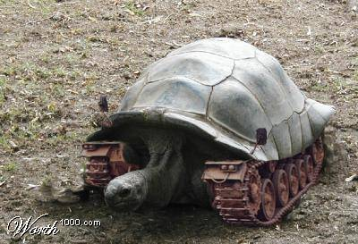
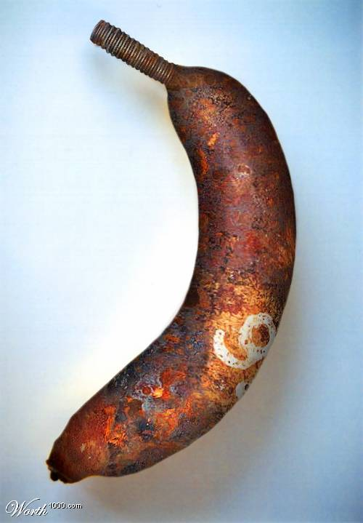

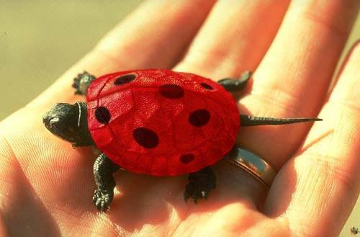

SELEÇÃO DE MATERIAIS
...COMPÓSITOS
MATERIAIS METÁLICOS E …..

Slide 2
PARAMETROS INICIAIS ESSENCIAIS PARA SELEÇÃO DE MATERIAIS
Requisitos de desempenho: características técnicas, como resistência durabilidade, condutividade, e outras.
Restrinções Ambientais: exposição do material a condições ambientais, temperatura, umidade, exposição agentes químicos e outras.
Custos: o custo inicial, o custo de operacionais ao material escolhido;
Disponibilidade: verificar a disponibilidade do material em longo prazo.
Normas e regulamentação: certificar que todo material esteja com conformidade com as normas e regulamentações aplicaveis
Processabilidade: analisar a facilidade de fabricação, processo do material e complexidade do projeto (DfMA)

Slide 3
Projeto envolve a seleção de material de engenharia baseada de um conjunto de propriedades definidos por um processo iterativo.
Projeto mecânico envolve a seleção de componentes que tem massa, executa outras funções com requisitos térmicas, elétricos, ou químicos.
REQUISITOS FUNCIONAIS
Medidas de desempenho
Satisfação desses requisitos

Slide 4

As propriedades dos materiais são que definem a capacidade e estrutura de um determinado componente,
bem como o processo de fabricação do mesmo

Slide 5
Propriedades dos
Materiais
ENGENHAR I A
Microestrutura
Composição e Processo
de Fabricação

Slide 6
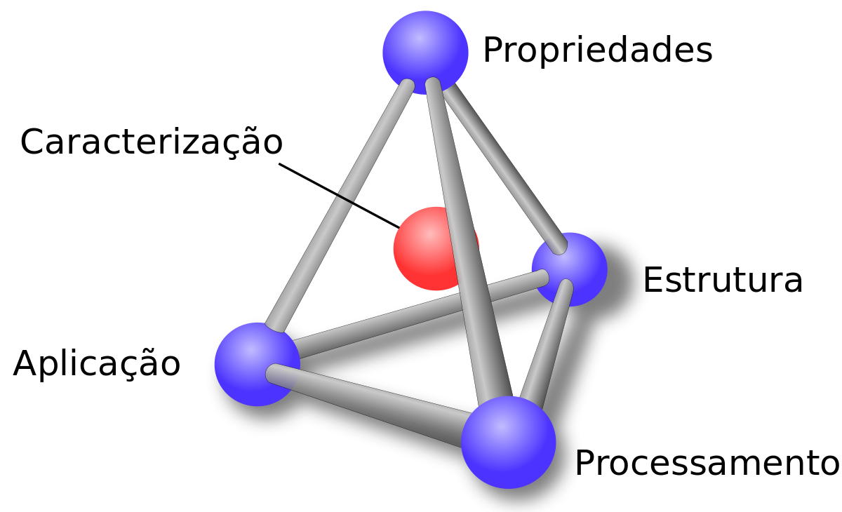
TETRAEDRO DOS MATERIAIS

Slide 7
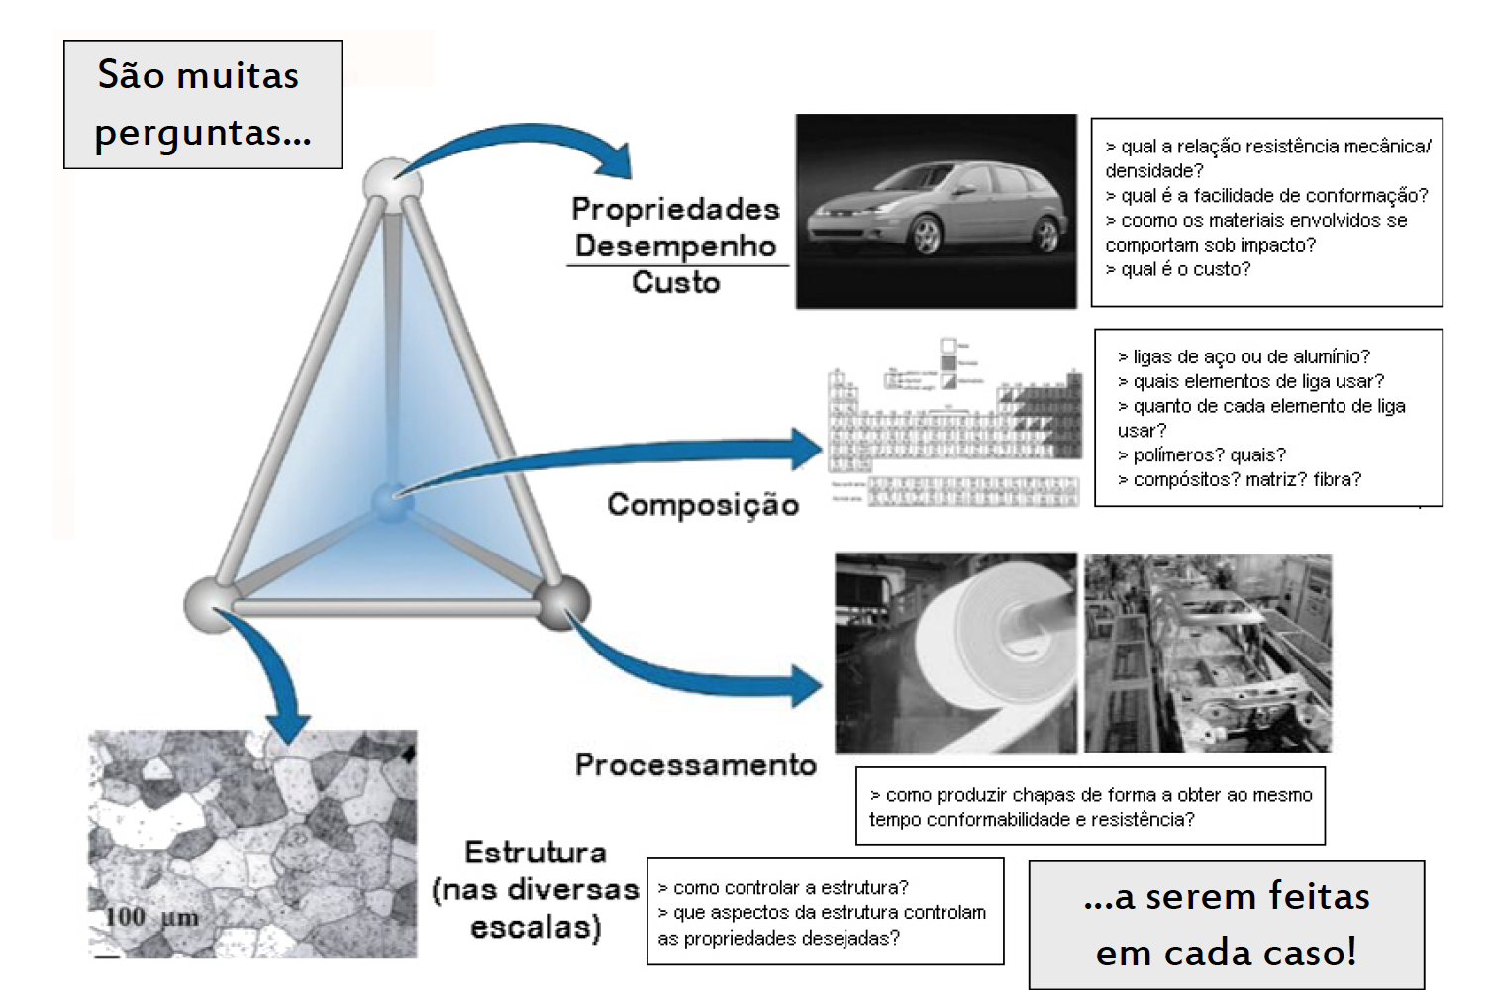

Slide 8
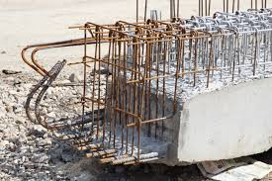
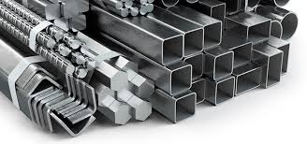
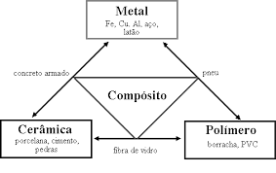
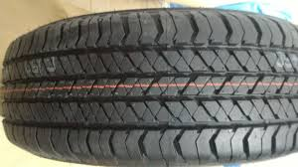
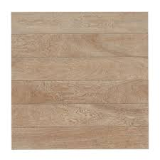

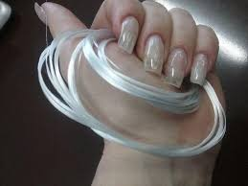
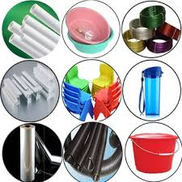
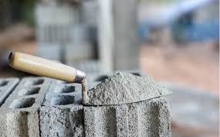
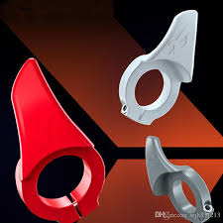

Slide 9
Quais os critérios que um engenheiro deve adotar para selecionar um material entre tantos outros?
Em primeiro lugar, o engenheiro deve caracterizar quais as condições de operação que será submetido o referido material e levantar as propriedades requeridas para tal aplicação, saber como esses valores foram determinados e quais as limitações e restrições quanto ao uso dos mesmos.

Slide 10
Quais os critérios que um engenheiro deve adotar para selecionar um material entre tantos outros?
A segunda consideração na escolha do material refere-se ao levantamento sobre o tipo de degradação que o material sofrerá em serviço. Por exemplo, elevadas temperaturas e ambientes corrosivos diminuem consideravelmente a resistência mecânica.

Slide 11
Quais os critérios que um engenheiro deve adotar para selecionar um material entre tantos outros?
Finalmente, a consideração talvez mais convincente é provavelmente a econômica:
Qual o custo do produto acabado??? Um material pode reunir um conjunto ideal de propriedades, porém com custo elevadíssimo.
FILOSOFIA DO COMPROMISSO

Slide 12
Quais os critérios que um engenheiro deve adotar para selecionar um material entre tantos outros?
Em raras ocasiões um material reúne uma combinação ideal de propriedades, ou seja, muitas vezes é necessário reduzir uma em benefício da outra.
Um exemplo clássico são resistência e ductilidade, geralmente um material de alta resistência apresenta ductilidade limitada. Este tipo de circunstância exige que se estabeleça um compromisso razoável entre duas ou mais propriedades.

Slide 13
SELEÇÃO DOS MATERIAIS
Envolve principalmente:
- Eng. Projetista
- Eng. Materiais e/ou processo
- Eng. Produção

Slide 14
SELEÇÃO DOS MATERIAIS POR ÍNDICE DE MÉRITO
Ex. Resistência:
Material Aço-liga Ti Al PRFC
(alta resist.) (AA7074)
Resist. (MPa) 1000 800 500 700
à tração
PRFC= Polímero reforçado com fibra de carbono

Slide 15
SELEÇÃO DOS MATERIAIS POR ÍNDICE DE MÉRITO
Ex. Resistência/peso:
Material Aço-liga Ti Al PRFC
(alta resist.) (AA7074)
133 170 185 390

Slide 16
SELEÇÃO DOS MATERIAIS POR ÍNDICE DE MÉRITO
Ex. Custo p/Kg/US$:
Material Aço-liga Ti Al PRFC
(alta resist.) (AA7074)
0,75 15 3 20

Slide 17
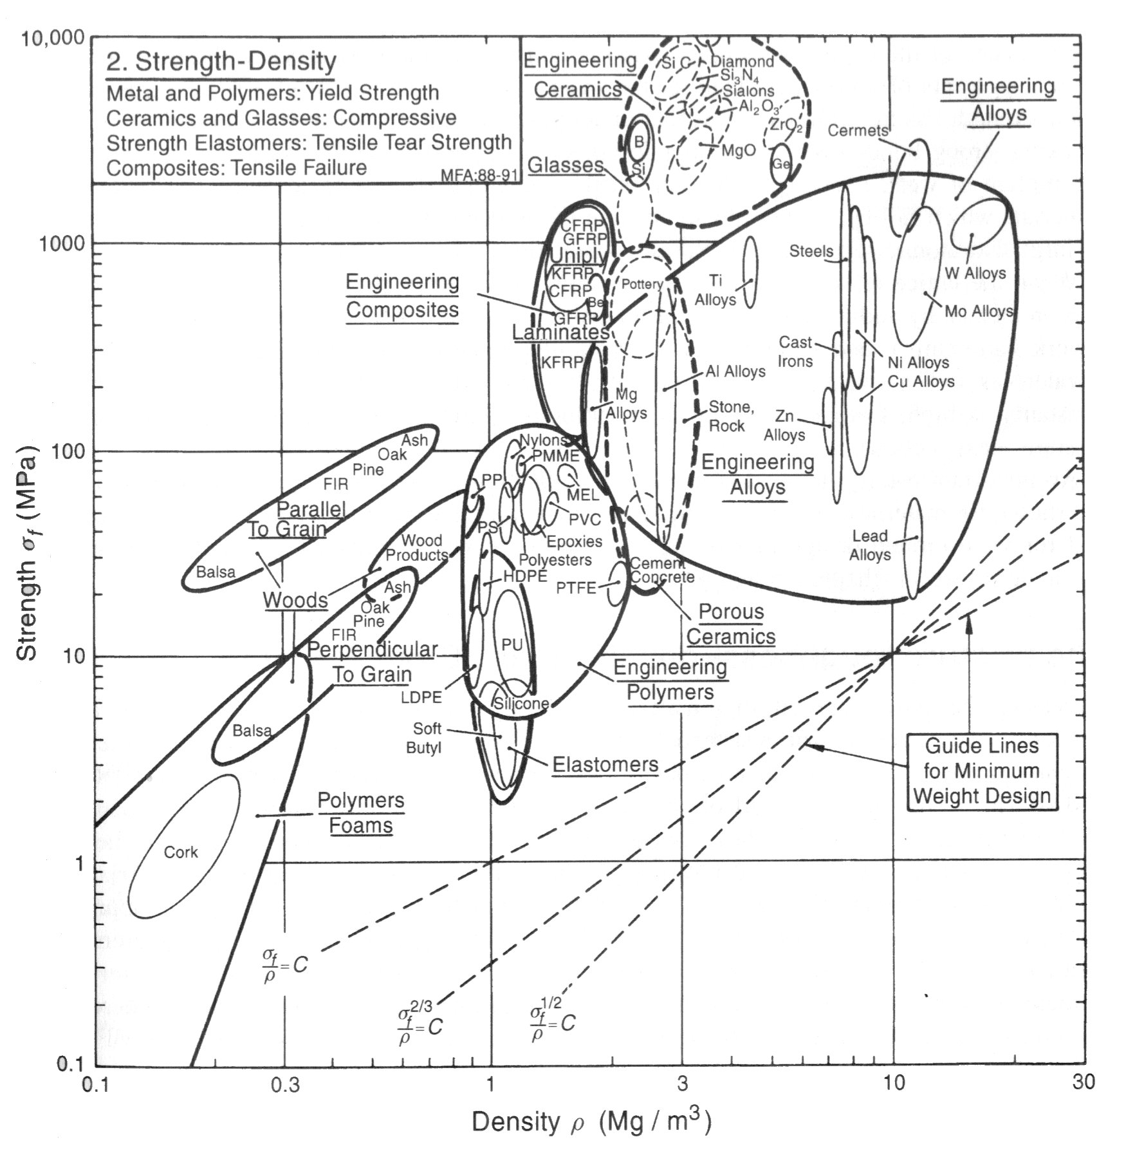
RESISTÊNCIA VERSUS DENSIDADE

Slide 18
TIPOS DE INDÚSTRIA - INFLUÊNCIA DOS MATERIAIS
INDÚSTRIA DE PONTA
PRODUÇÃO EM MASSA
Grande exigência
tecnológica
Utilização dos mate-
riais nos limites
Produtos não
diferenciados
Utilização de materiais
abaixo dos limites
SELEÇÃO CUIDADOSA
(FATOR CUSTO SECUNDÁRIO)
SELEÇÃO CUIDADOSA
(FATOR CUSTO PRIMORDIAL)
FONTE: material do Prof. Arlindo Silva da Universidade de Portugal

Slide 19
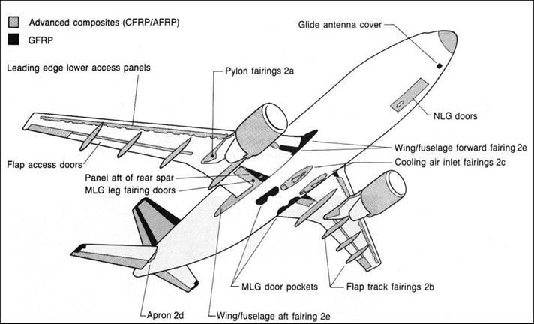
AIRBUS A300/310
No “fin” traseiro, reduziu-se o peso em 20%, em relação ao alumínio. É construído em 95 peças, enquanto anteriormente compreendia 2076 peças. Dimensões do fin: 8,3m de altura e 7,8m de largura.

Slide 20
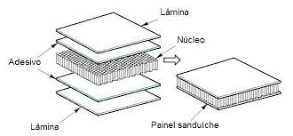
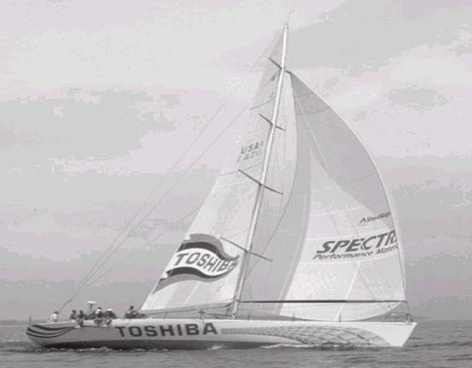
Indústria naval (1)
O casco do navio da figura é feito em estrutura sandwich com faces em Kevlar/epoxy e núcleo em espuma de PVC, obtendo-se com esta construção uma maior resistência ao impacto com menor peso. As velas são também reforçadas com fibras

Slide 21



Eletrodomésticos
Durante o conflito no sudeste da Ásia, no Vietnã, em ambiente de floresta, novos desafios surgiram na área de materiais
Como conseqüência, novos polímeros (plásticos) foram desenvolvidos para atender a indústria de eletroeletrônicos, que necessitava de maior resistência a climas úmidos

Slide 22
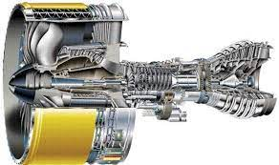
Exemplo de uma turbina de um avião
Complexidade Geométrica:
As peças da turbina podem ter formas complexas e detalhes intrincados. Portanto, é importante escolher um material que possa ser facilmente usinado ou fabricado por processos de fabricação avançados, como usinagem de precisão ou impressão 3D.
2. Tolerâncias Dimensionais: As peças precisam atender a tolerâncias dimensionais muito apertadas para funcionar corretamente. O material selecionado deve ser capaz de manter essas tolerâncias durante o processo de fabricação.
3. Resistência a Altas Temperaturas: As turbinas de avião operam em altas temperaturas devido ao atrito e ao fluxo de gases. O material escolhido deve ser capaz de manter sua integridade estrutural e dimensional em altas temperaturas.
4. Facilidade de Usinagem: Se o material for difícil de usinar, isso pode aumentar os custos de produção e prolongar o tempo de fabricação. Portanto, a facilidade de usinagem é um fator crítico.

Slide 23
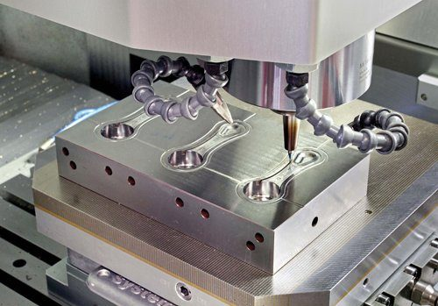
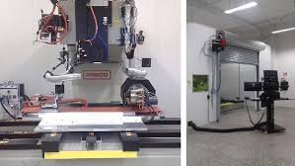
COMPLEXIDADE GEOMÉTRICA X PROCESSO DE FABRICAÇÃO
Peça usinada
Peça por Manufatura Aditiva
https://www.youtube.com/watch?app=desktop&v=q9cC88tEQuU
https://www.youtube.com/watch?v=Pjqysyy1ySs

Slide 24
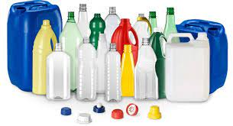
Exemplo de uma pote de alimentos
Complexidade Geométrica: A tampa precisa ter uma forma simples e funcional para encaixar facilmente no recipiente. Portanto, o polímero escolhido deve permitir a moldagem de peças com geometria adequada, como uma tampa plana com uma borda de vedação.
Tolerâncias Dimensionais: Para garantir um encaixe hermético, as tolerâncias dimensionais da tampa e do recipiente devem ser controladas de perto. O polímero deve ser capaz de manter essas tolerâncias durante o processo de moldagem.
Resistência Química: O polímero precisa ser resistente aos produtos químicos presentes nos alimentos, evitando a contaminação e a degradação do material.
Facilidade de Moldagem: A facilidade de moldagem do polímero é crucial para produzir as tampas em grande quantidade e com eficiência.
O material selecionado deve ser adequado para processos de moldagem por injeção, sopro ou termoformagem, dependendo do processo de fabricação escolhido.

Slide 25
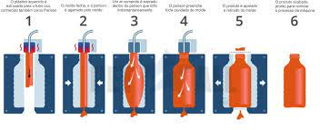
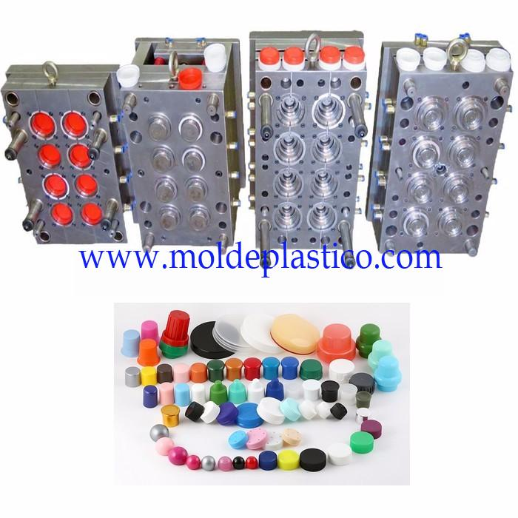
Moldes de tampas injeçao plásticas
https://www.youtube.com/watch?v=2Ng9CHs56KA
Moldes de tampas termo plasticas
https://www.youtube.com/watch?v=KNdgvmNUDIs
https://www.youtube.com/watch?v=CwGRlmjRMIM

